Slide 1
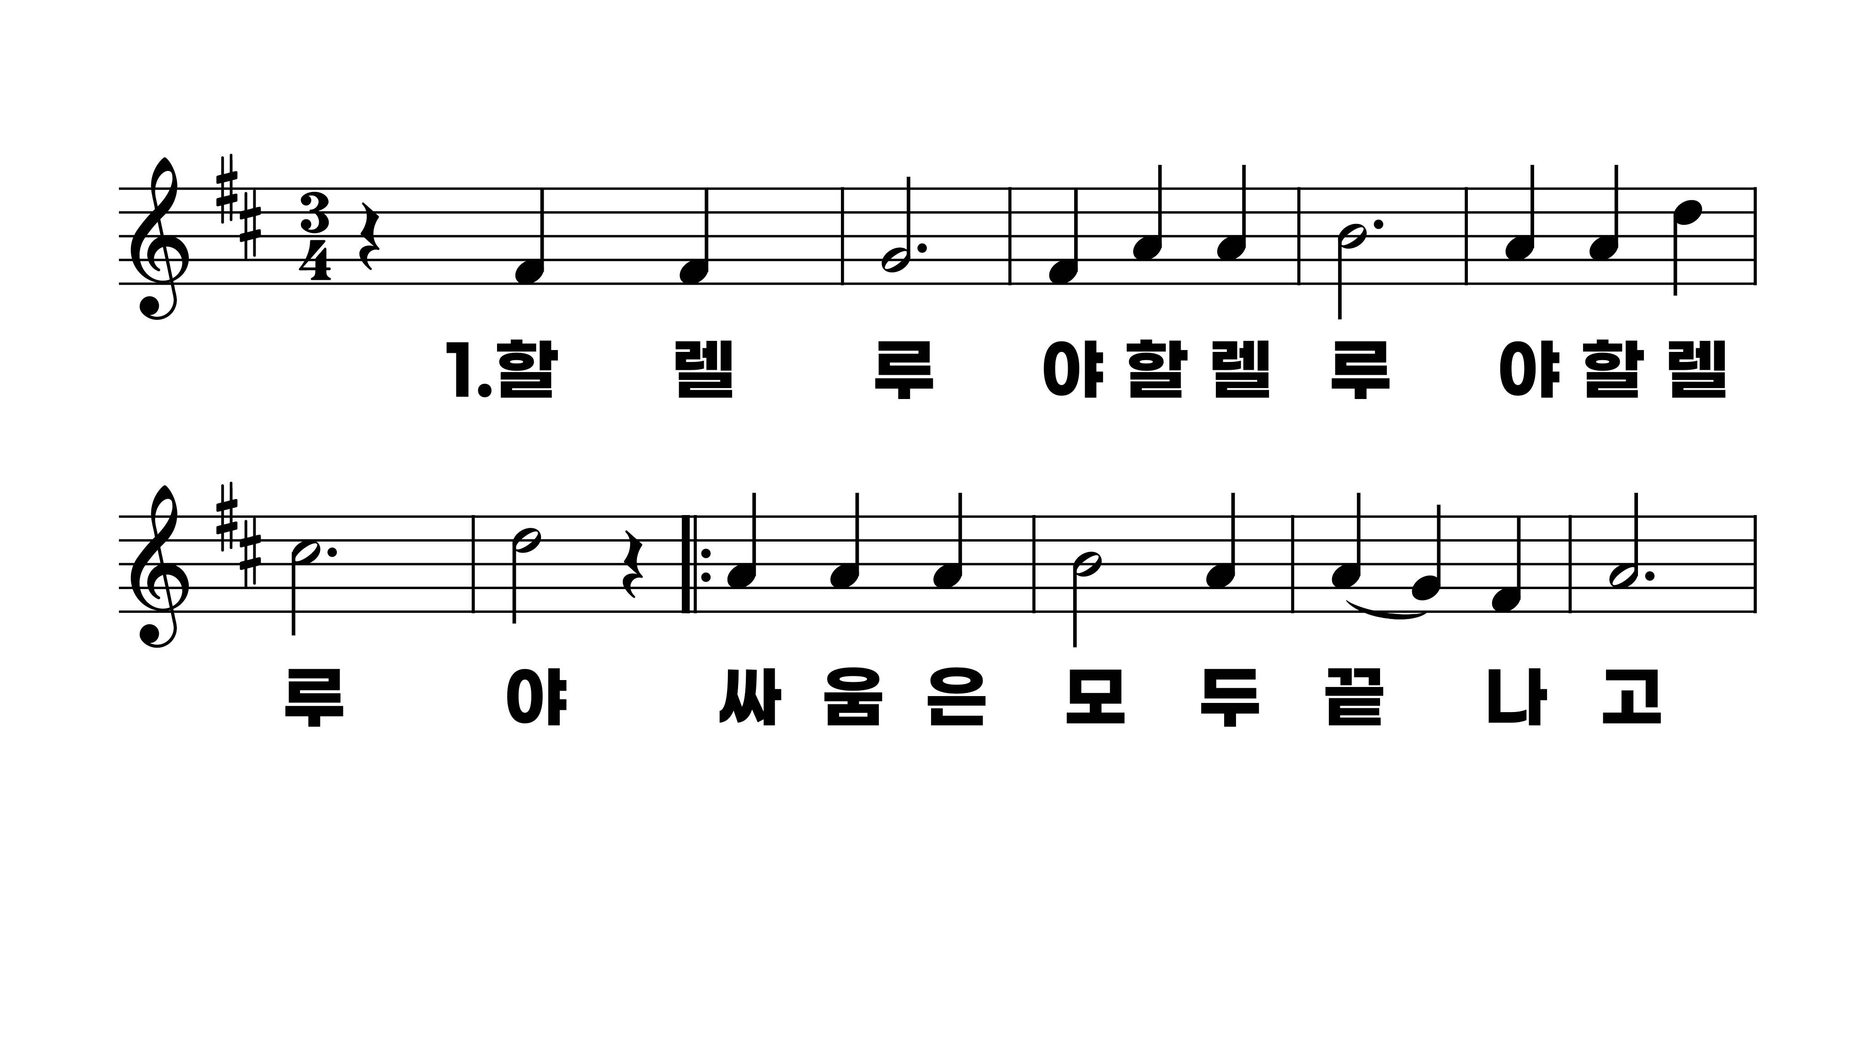
166장 싸움은 모두 끝나고
1.할렐루야할
2.할렐루야할
3.할렐루야할
4.할렐루야할

Slide 2
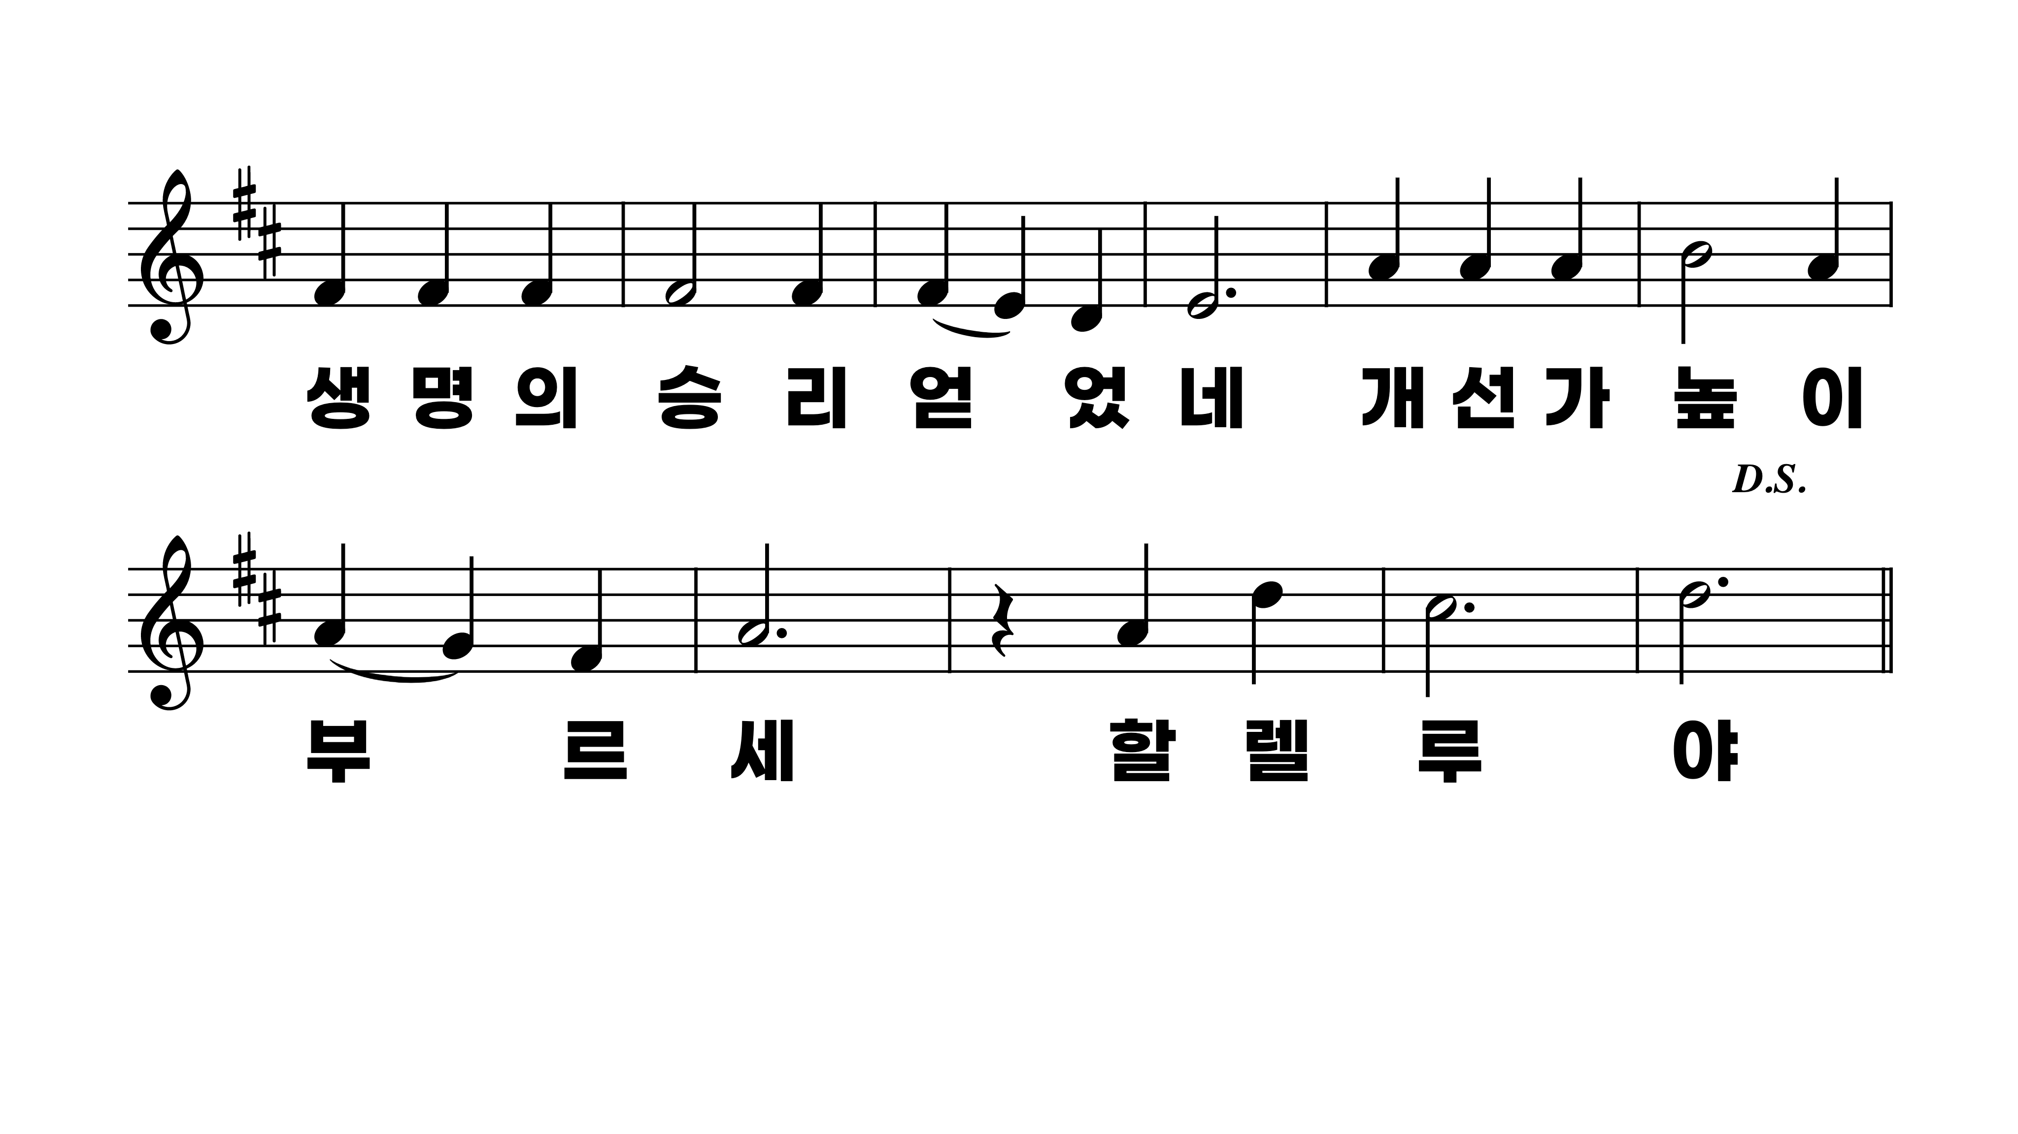
166장 싸움은 모두 끝나고
1.할렐루야할
2.할렐루야할
3.할렐루야할
4.할렐루야할

Slide 3
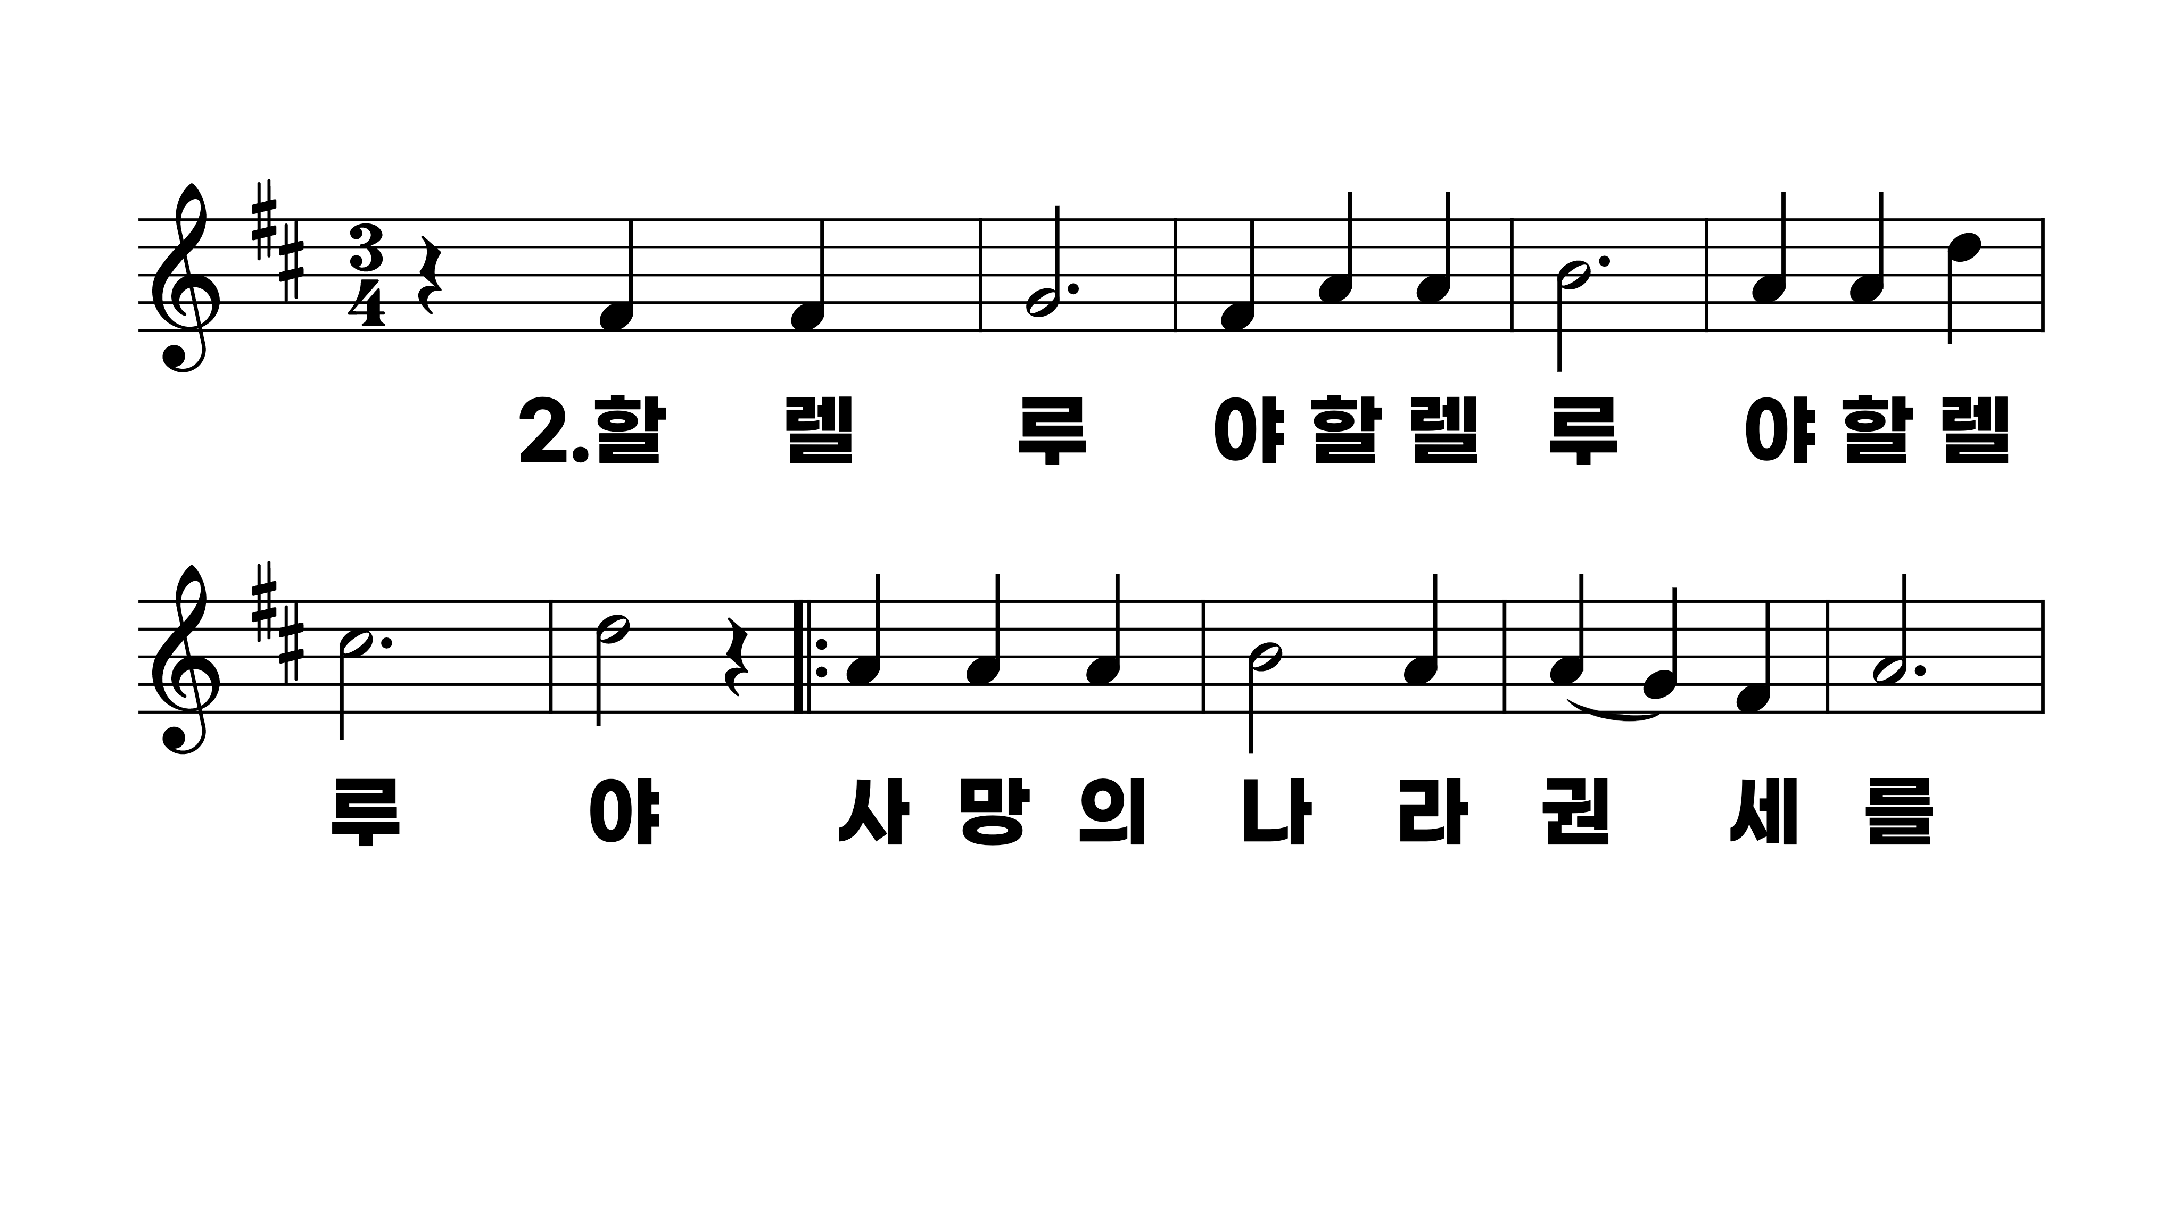
166장 싸움은 모두 끝나고
1.할렐루야할
2.할렐루야할
3.할렐루야할
4.할렐루야할

Slide 4
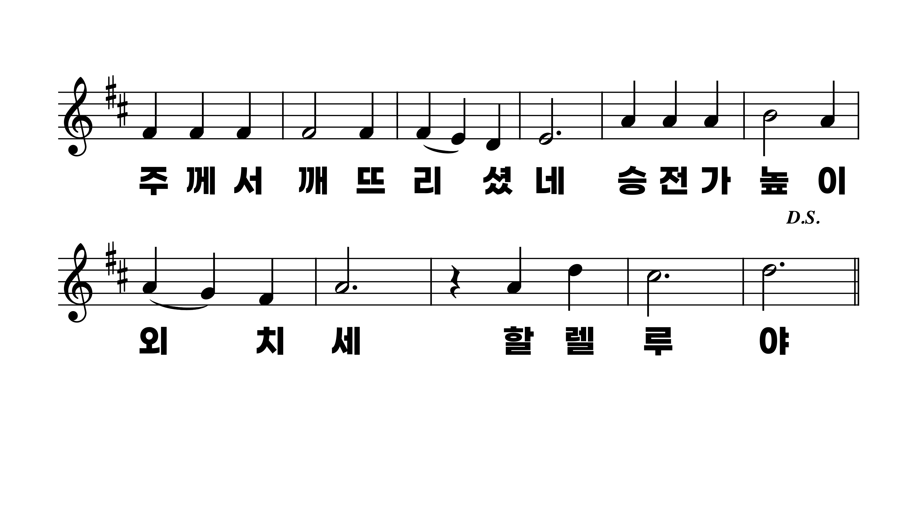
166장 싸움은 모두 끝나고
1.할렐루야할
2.할렐루야할
3.할렐루야할
4.할렐루야할

Slide 5
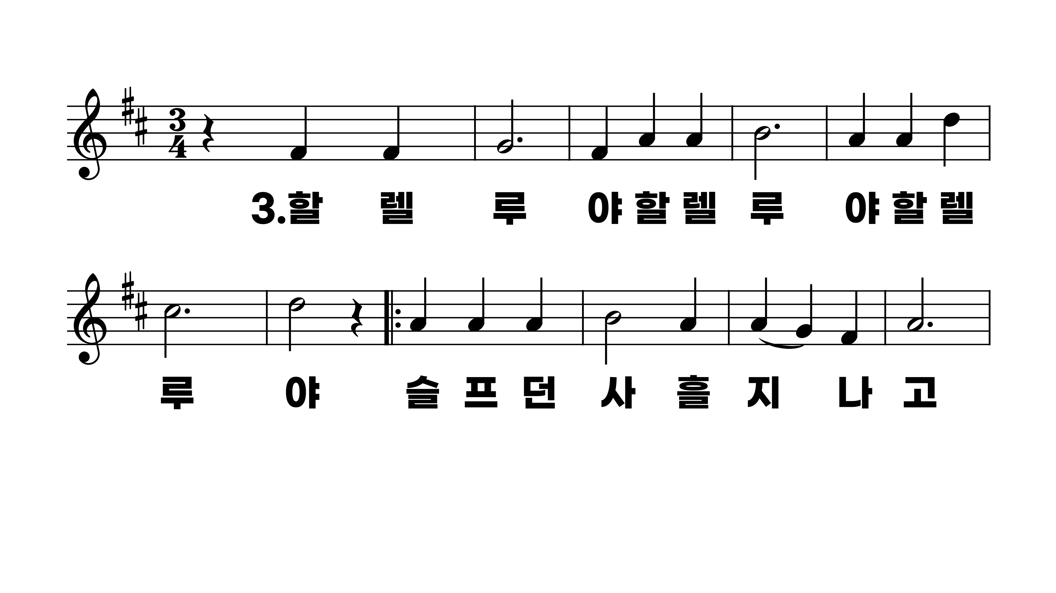
166장 싸움은 모두 끝나고
1.할렐루야할
2.할렐루야할
3.할렐루야할
4.할렐루야할

Slide 6
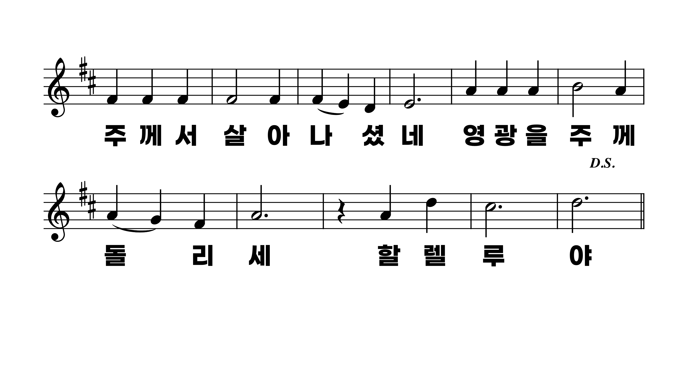
166장 싸움은 모두 끝나고
1.할렐루야할
2.할렐루야할
3.할렐루야할
4.할렐루야할

Slide 7
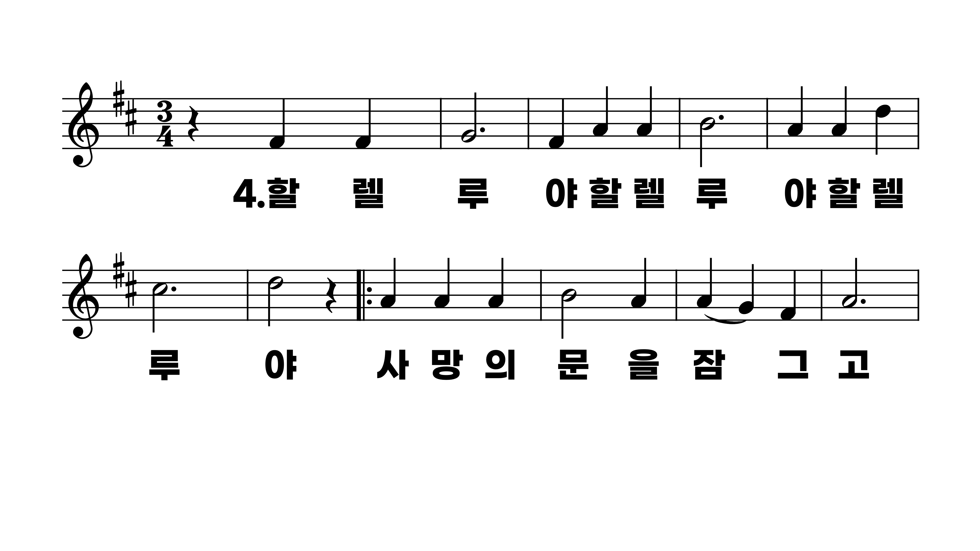
166장 싸움은 모두 끝나고
1.할렐루야할
2.할렐루야할
3.할렐루야할
4.할렐루야할

Slide 8
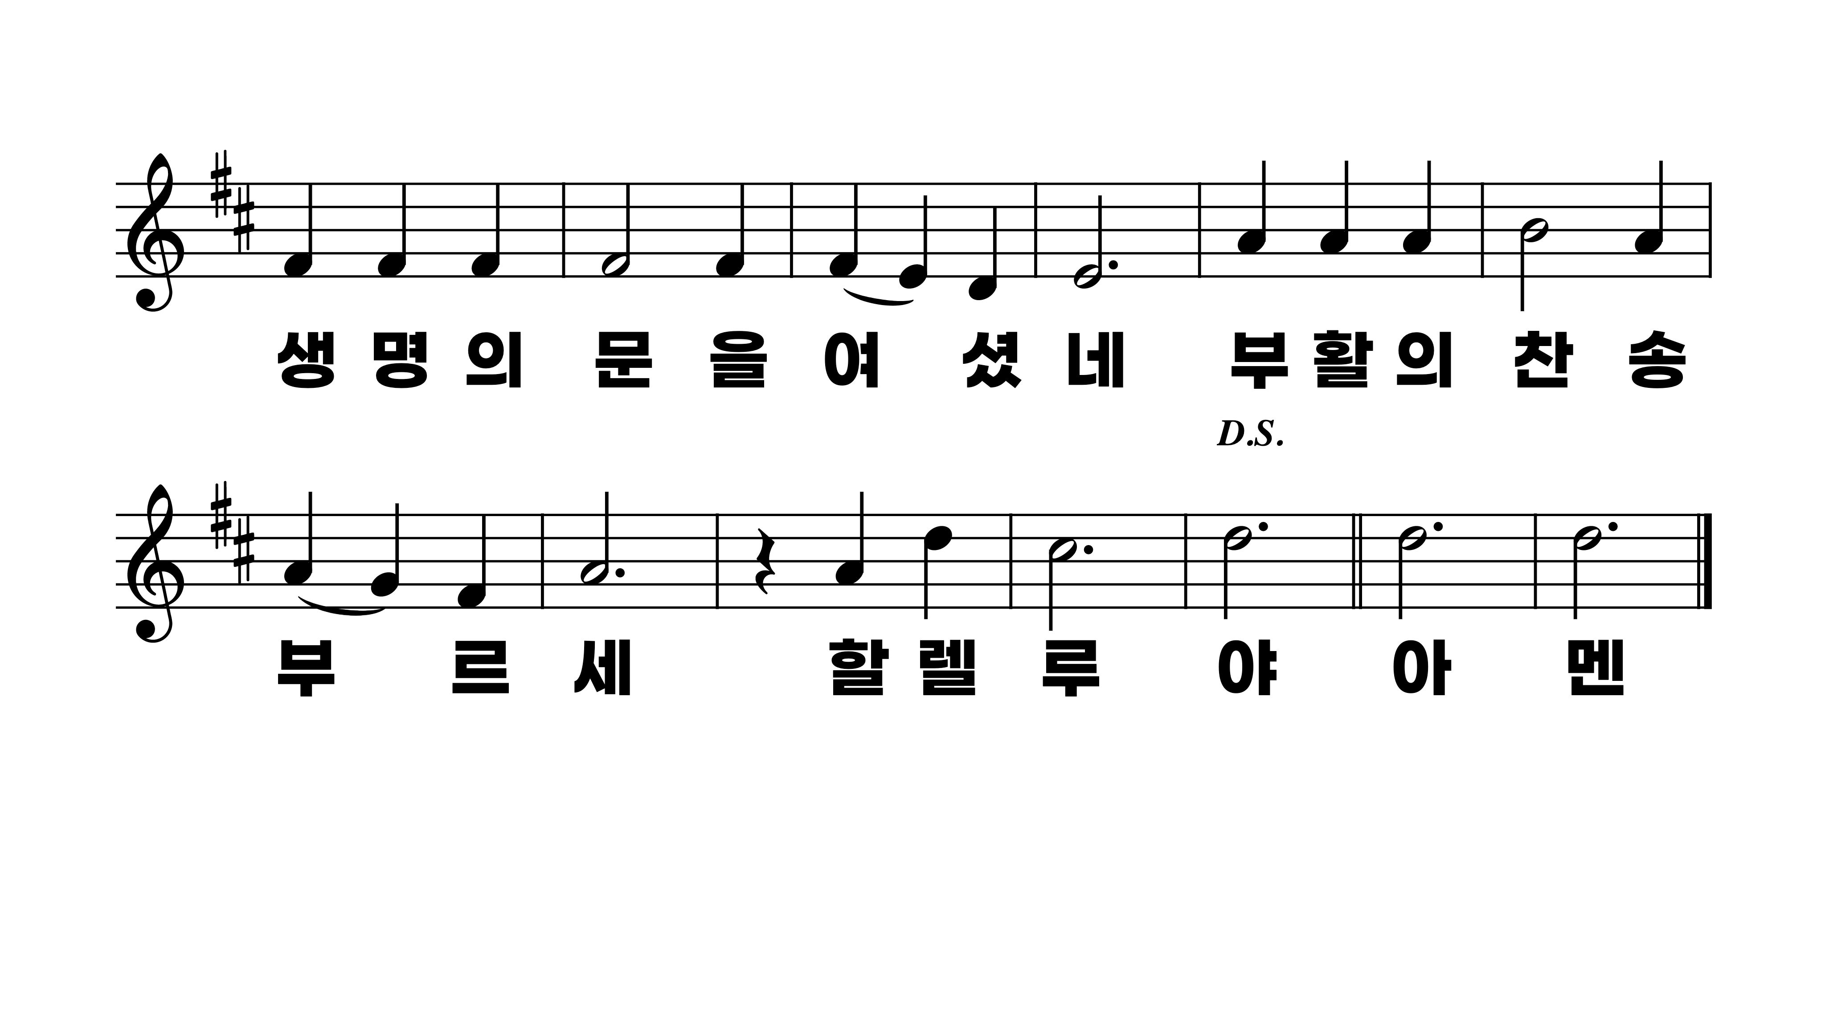
166장 싸움은 모두 끝나고
1.할렐루야할
2.할렐루야할
3.할렐루야할
4.할렐루야할

